Slide 1
Slova citově zabarvená
Opakování, procvičování

Slide 2
Opakování pravopisu
Sestřenice m/Mirka žije ve m/Městě Třinci/třinci. Dědeček a b/Babička žijí v malé v/Vesnici, která se jmenuje vendryně/Vendryně. Kousek od třince/Třince je Jablunkov/jablunkov. Teta Ivona/ivona nováková/Nováková má P/psa reka/Reka. Naším m/Městem protéká ř/Řeka Olše/olše. Kousek za městem se tyčí h/Hora javorový/Javorový.V okolí našeho m/Města se nachází spousta v/Vesnic. Jsou tam například Osůvky/osůvky, Kojkovice/Kojkovice nebo nový/Nový Borek/borek. Některé děti naší Š/školy v nich bydlí. Například ž/Žák P/petr Tůma/tůma bydlí v blízké V/vesničce dolní/Dolní lištná/Lišná. Naše p/Paní u/Učitelka L/lenka Činčalová/činčalová bydlí až ve Vělopolí/vělopolí blízko malé obce Stříteže/stříteže.

Slide 3
SLOVA CITOVĚ ZABARVENÁ (x NEUTRÁLNÍ)
SLOVA LICHOTIVÁ
Slova zdrobnělá (stromeček, srdíčko, obchůdek)
Slova domácká (Petruška, Jaroušek)
Eufemismy (odešel na věčnost, zralá dáma)
Dětská slova (papat, hajat)
SLOVA HANLIVÁ
Slova hrubá (dědek, tlusťoch, žvanit, krám)
Vulgarismy (klení, nadávky)
Dysfemismy (papula, huba, držka; ničema, padouch, hajzl, parchant, dobytek, svině)

Slide 4
Rozděl (označ barevně) slova na citově neutrální a citově zabarvená – lichotivá a hanlivá
Fotr, babička, žvanit, dům, pohodička, les, chrápat, otec, Ivanka, hrdina, huba, talíř, teploučko, kebule, babka, továrna, spinkat, chlastat, mluvit, hafan, ústa, talířek, pracovat, barabizna, hlava, lesíček, tatínek, Ivana, hulákat, pusinka, pes, domeček, teplo, křičet,
hlavička, pít, pejsánek, spát, jahůdky, makat,

Slide 5
Řešení:
Fotr, babička, žvanit, dům, pohodička, les, chrápat, otec, Ivanka, hrdina, huba, talíř, teploučko, kebule, babka, továrna, spinkat, chlastat, mluvit, hafan, ústa, talířek, pracovat, barabizna, hlava, lesíček, tatínek, Ivana, hulákat, pusinka, pes, domeček, teplo, křičet,
hlavička, pít, pejsánek, spát, jahůdky, makat,

Slide 6

Rozvrstvení slovní zásoby dle dobového užití
historismy
archaismy
neologismy

Slide 7
HISTORISMY
= slova historická
označují věci dávno zaniklé
– v současnosti se s nimi již nesetkáme
(např. povolání, předměty, aj., které dříve existovali, avšak vlivem času, vývojem společnosti či rozvojem jiných technologií postupně zanikly)

Slide 8
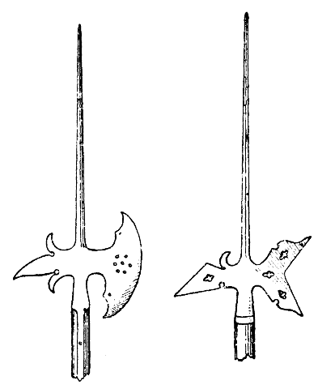
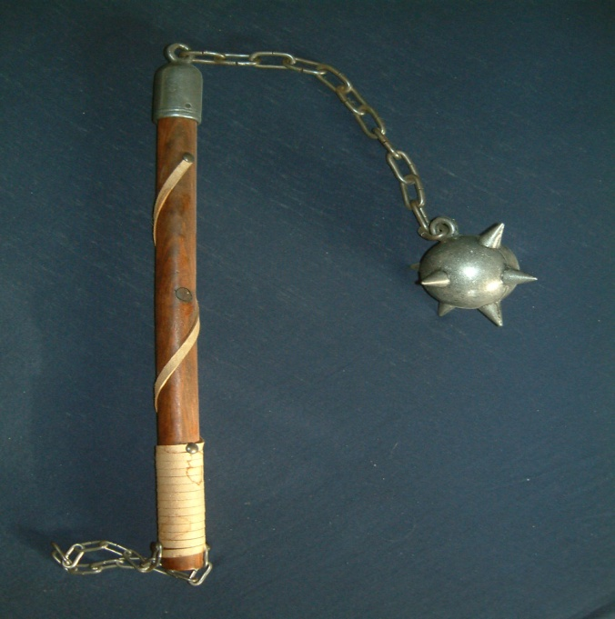
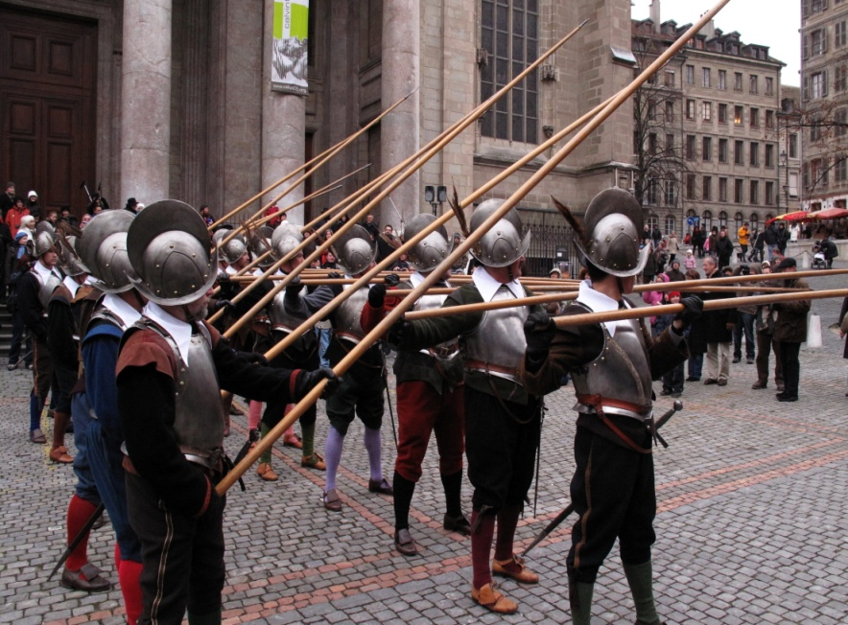
Názvy zbraní
halapartna
Obr. 1
řemdih
Obr. 2
píka, skupina pikenýrů
Obr. 3

Slide 9
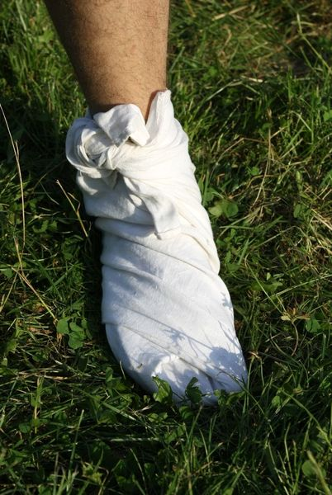
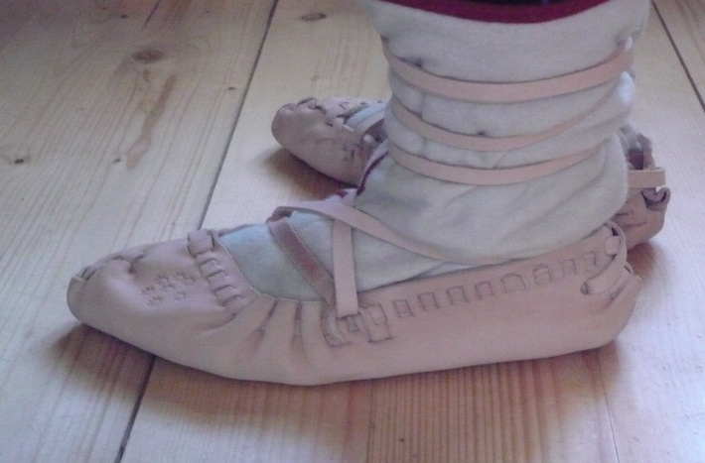
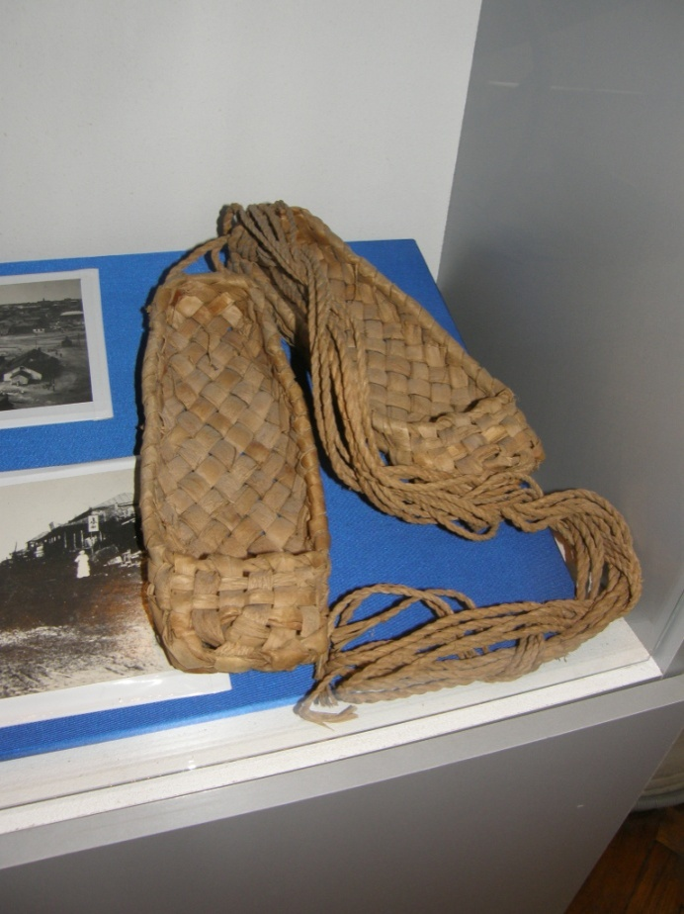
Názvy obuvi
krpce
onuce
láptě
Obr. 4

Slide 10
Názvy povolání, společenského postavení lidí
verbíř
vozataj
čeledín
děvečka
leník
panoš
nevolník
dráb
mušketýr

Slide 11
ARCHAISMY
= zastaralé pojmenování , které ustupuje a je nahrazeno výrazem novým
ARCHAISMUS označuje VÝRAZ,
který EXISTUJE, avšak pro něj máme jiný.
HISTORISMUS označuje VĚCI ZANIKLÉ.

Slide 12
NEOLOGISMY
= novotvary
- nová slova a spojení slov, v jazyce se používají teprve v poslední době, jsou tedy vnímána jako novější
- většina z nich se časem stanou běžnou součástí slovní zásoby
Jaké znáš ty?

Slide 13

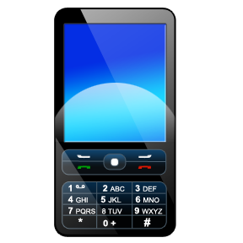
bungee jumping
E-mail, zavináč
smajlík
bowling
aerobik
topmodelka
Chat, chatovat
make-up

